Slide 1
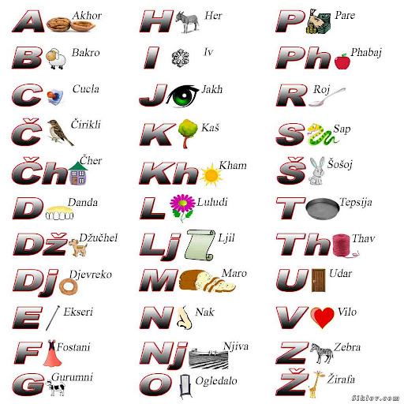
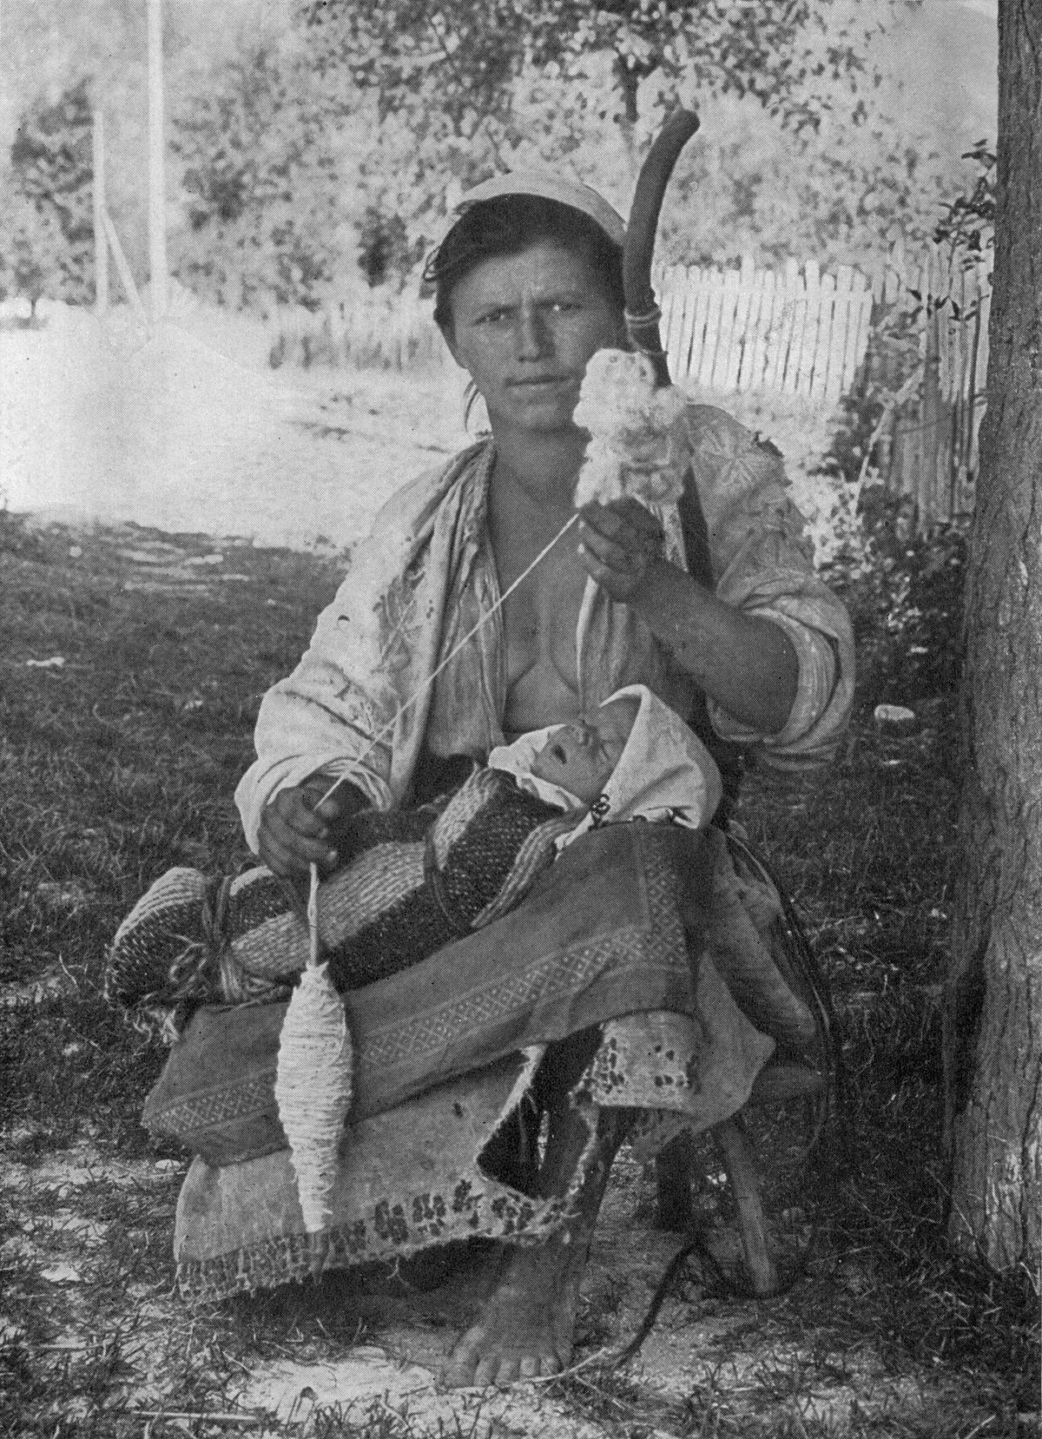
SVJETSKI DAN ROMSKOG JEZIKA
Hana Reksa, 3.a

Slide 2
Svjetski dan romskog jezika
Obilježavamo ga svake godine 5.11. od 2009. godine.
Ovaj dan promiče romsku kulturu, jezik i obrazovanje.
Hrvatski sabor priznao ga je 2012. godine.

Slide 3
Romski jezik
2018. godine priznat je jezikom manjina u skladu s Europskom poveljom o regionalnim ili manjinskim jezicima.
On se sastoji od 7 individualnih jezika i brojnik dijalekata.

Slide 4
Romski jezik
Neke riječi na romskom jeziku su:
daljina – duripe
familija – njamo
glava – šoro
grožđe – drak
ime – nav
olovka – glonco
povratak – iripe

Slide 5
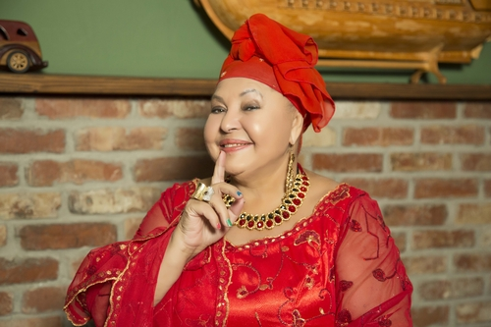
Poznati Romi
Esma Redžepova

Slide 6
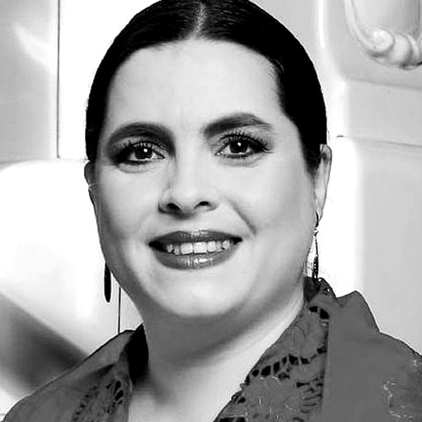
Poznati Romi
Delia Grigore

Slide 7
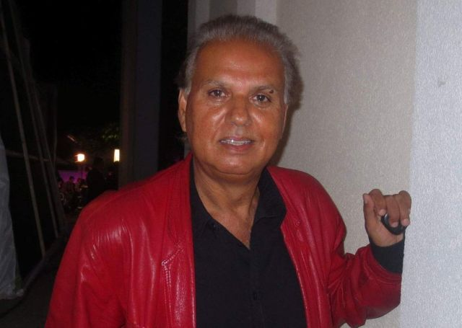
Poznati Romi
Muharem Serbezovski

Slide 8
KRAJ

